Slide 1
4.a razred Školska godina: 2020./2021.
Učiteljica: Aurika Matković

Slide 2
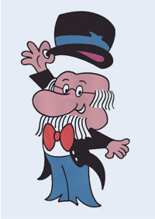
BALTAZARI

Slide 3
Popis učenika:
Ime | Prezime
Milan | Agbaba
Gregor | Ambrošić
Selmir | Badnjević
Gaia | Berber
Lea | Coslovich
Marsel | Černeka
Tina | Dodici
Pablo | Marinković
Meri | Markov
Tia | Marković
Dea | Nađ
Josip | Peranić
Petar | Peranić
Tomo | Šibl
Marko | Šimunović
Erika | Šterle Kovačević
Ivan | Šumanovac
Karlo | Tarandek
Nika | Valečić
Alex | Vivoda

Slide 4
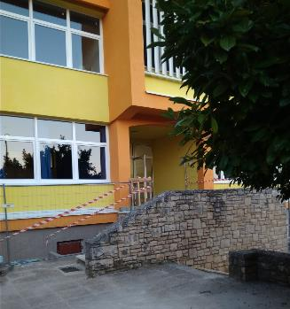
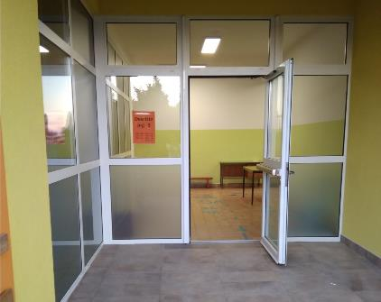
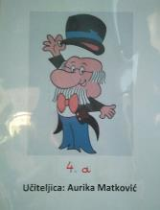
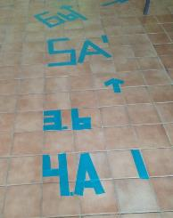
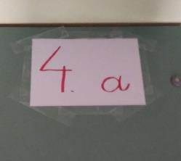
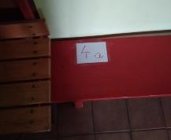
Očekivli smo da će sve biti po starom,
no „Korona” je još tu s nama.
Posebno označen ulaz u školsku
zgradu, klupica za presvlačenje, stol za
kutiju s marendom, a prije toga učiteljica
provjerava „tužibabe/informativke” s
Izmjerenom temperaturom i potpisom
roditelja i pošprica ruke sa sredstvom za
dezinfekciju i obavezno moramo stati na
Tepih koji je također natopljen s tim
Sredstvom.
PRVI DAN U ŠKOLI - ULAZ

Slide 5
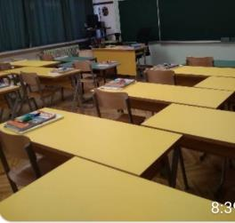
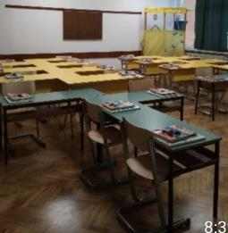
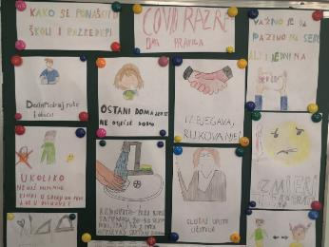
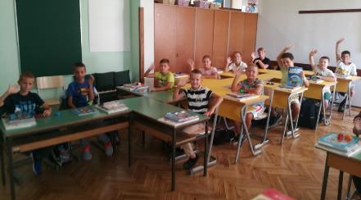
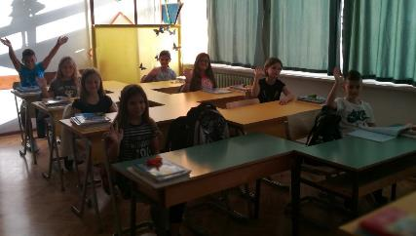
U UČIONICI Covid 19 i posebne epidemiološke mjere
Svatko u svojoj klupi s velikim razmakom!

Slide 6
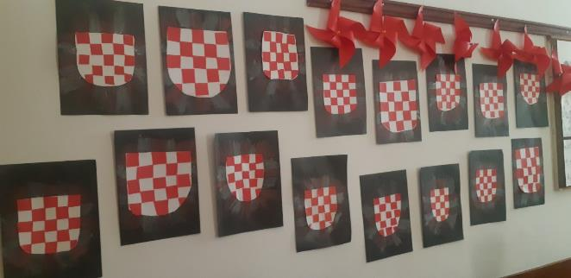
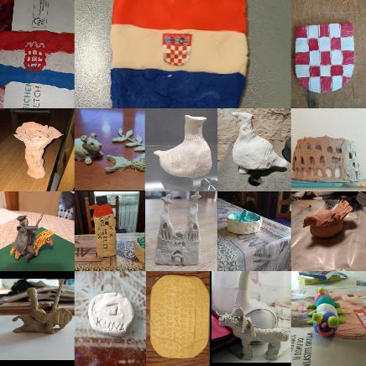
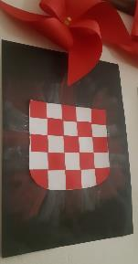
SLAVIMO VUKOVAR

Slide 7
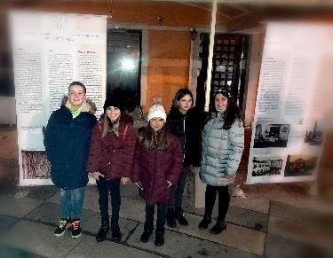
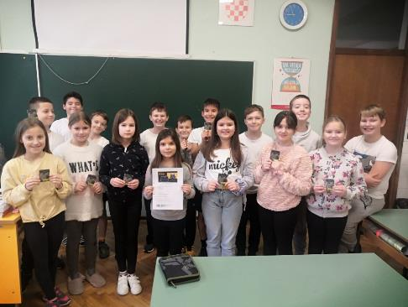
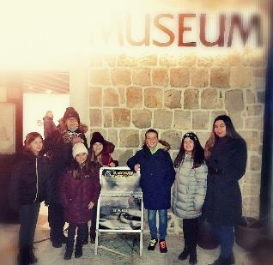
NOĆ MUZEJA 2021. – 29. 1. 2021.
Sudjelovali smo u kvizu organiziranom od strane Arheološkog muzeja iz Pule, u jutarnjim satima, preko Youtuba,
i osvojili prvo mjesto. Dobili nagradu – svatko svoj magnet! U večernjim satima, u organizaciji Muzeja Grada Umaga, išli u obilazak grada i otkrivali”Minijature grada” uz QR kodove.

Slide 8
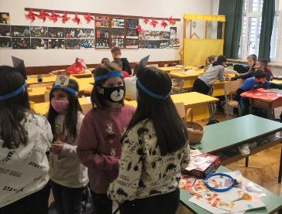
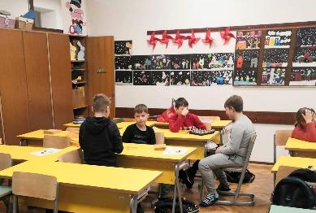
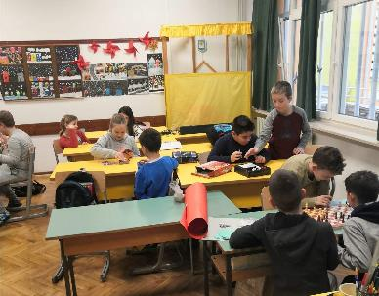
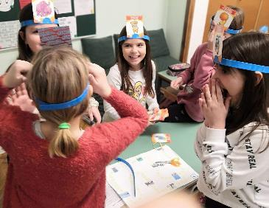
3. 2. 2021. OBILJEŽAVANJE SVJETSKOG DANA IGRE

Slide 9
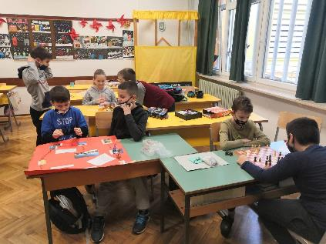
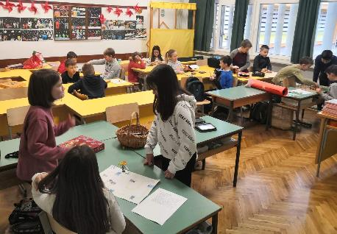
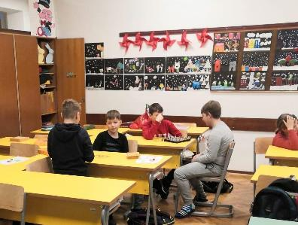
SVJETSKI DAN IGRE realizirali smo spajanjem sa
satom Hrvatskog jezika zapravo igrom koju su kod
kuće trebali smisliti, a vezanu za knjigu koju su, iz
lektire, pročitali.
Bio je to naš KOKO U PARIZU.

Slide 10
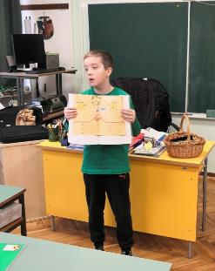
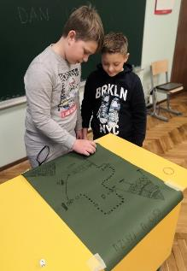
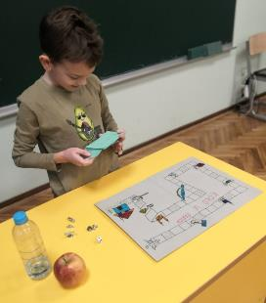
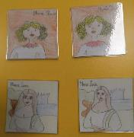
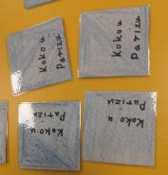
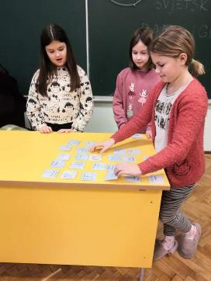
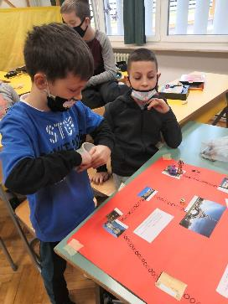
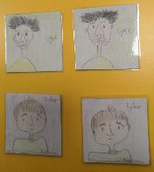

Slide 11
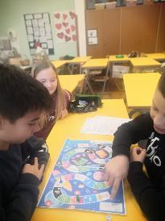
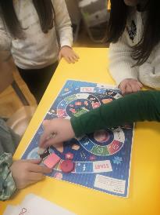
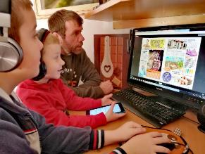
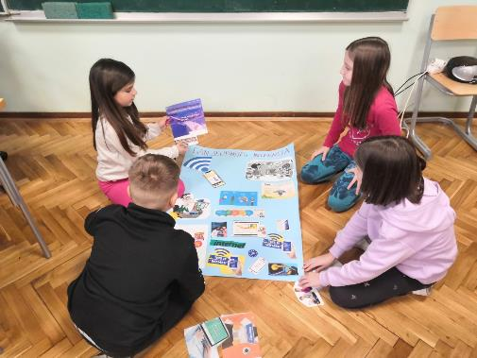
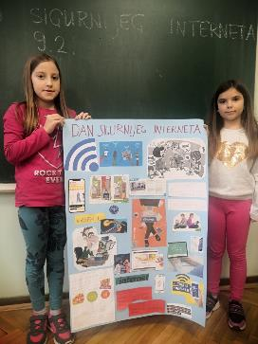
9. 2. 2021. DAN SIGURNIJEG INTERNETA
U ŠKOLI I
KOD
KUĆE!

Slide 12
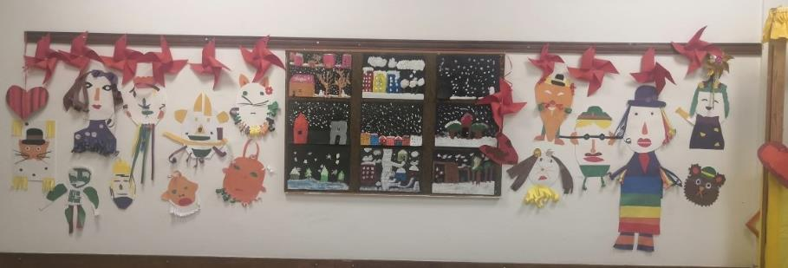
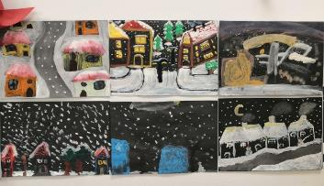
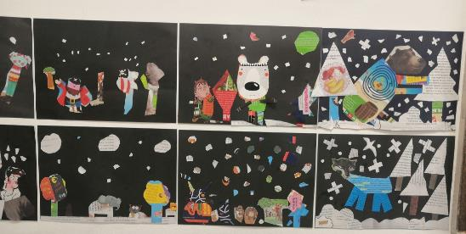
ZIMA I MAŠKARE

Slide 13
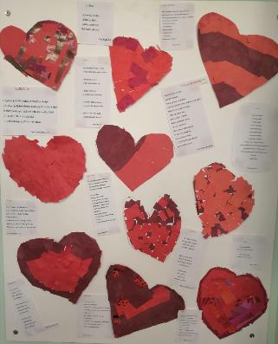
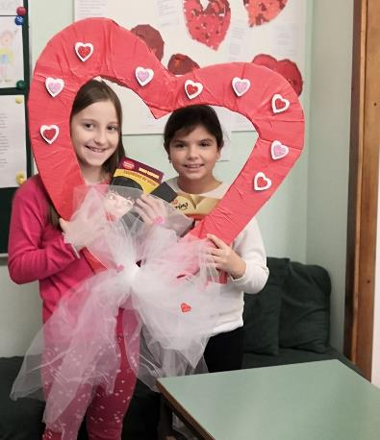
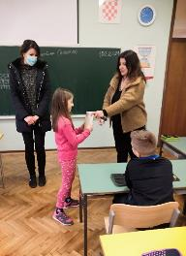
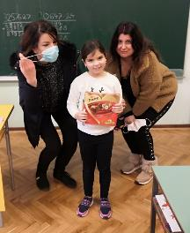
VALENTINOVO
Stvaramo svoje stihove i izrađujemo srca!
RN: Nika Valečić – 1. mjesto
Tia Marković – 3. mjesto
... I nagrade su tu!

Slide 14
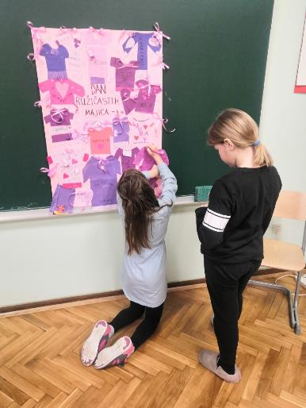
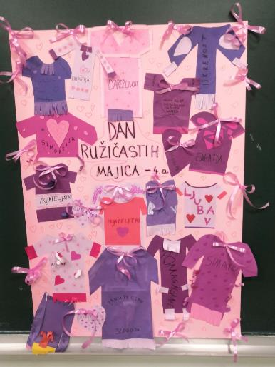
DAN RUŽIČASTIH MAJICA
Svi smo se potrudili, a Nika i Gaia su na kraju sve prekontrolirale!
(Plakati koje su učenici škola i vrtića izradili bit će postavljeni po izlozima i
trgovima našega Grada.)

Slide 15
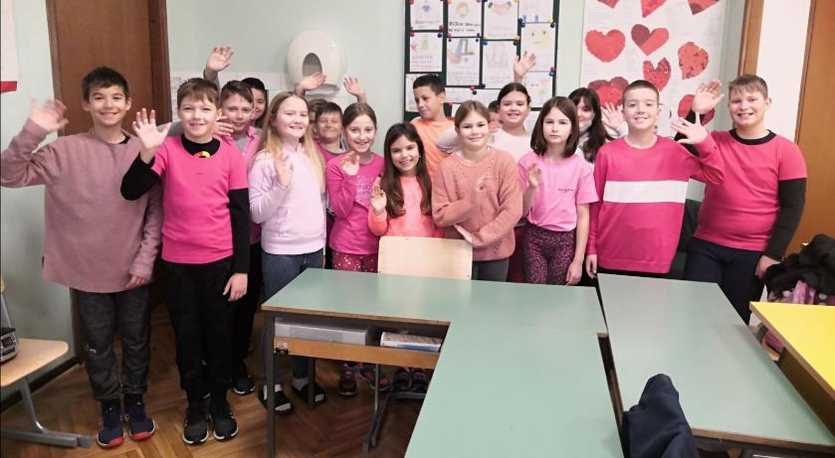
NE VOLIMO NASILJE!
VOLITE SE, PAZITE SE, MAZITE SE!

Slide 16
Nekoliko stihova... o ljubavi
Ljubav
Ljubav može biti duga i kratka,
Ali bez obzira na to uvijek je slatka.
U našoj velikoj školi
Uvijek netko nekoga voli.
S ljubavi nema šale
Jer dječje ljubavi nisu male!
Kad u školi netko se zaljubi
Jedva čeka da nekoga poljubi.
Nije to uvijek svima jasno
Da je biti zaljubljen krasno!
Nika Valečić
Ljubav
Dok sat otkucava,
Mislim na tebe ja.
I dok školjke skupljam,
I bilo što da radim ja.
U srcu si mi ti
Do kraja,
Zauvijek,
Do kraja života.
Milan Agbaba
Ljubav je predivna
Kada zbrojim dva i dva
shvatim da te volim ja!
Zatim zbrojim dva i tri
i shvatim da se volimo svi!
Nekad zbrojim dva i jedan,
a tad se volimo cijeli tjedan!
Ja volim nju, ona mene ne.
Sad kad malo zbrojim...
Zar to ljubav je?
Ljubavi tu nema,
to sad znam i ja.
Tomo Šibl
LJUBAV JE...
LJ Ljubav je kad ti nešto netko lijepo kaže!
U Uistinu je ljubav dobra poslušaj što netko kaže!
B Budi poslušan i dobro slušaj ako netko laže!
A I mama i tata te vole jako!
V Voliš nekog, a još mu nisi rekao.
Lea Coslovich

Slide 17
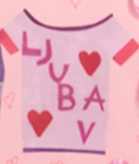
Nekoliko stihova... Dan ružičastih majica...
NASILJE
Dan ružičastih majica
Svi bez nasilja kao u bajci.
Pomoć ćemo svima koji nasilje trpe.
Oni koji ih zlostavljaju
neka propadnu u rupe.
Nasilje je ružno!
A ljudi koji ga trpe osijećaju se tužno.
Kad netko trpi nasilje mora to reći
Da rijeka prijateljstva nastavi teći.
Nasilje mora prestati
I s lica zemlje nestati!
Nika Valečić, 4. a
DOBROTA
Kada me netko pita:
Može li jedna usluga?
To znači da se da se u mojim mislima
na nebu stvori duga.
Kada netko mami svojoj laže,
Sebi i nikomu drugom ne pomaže.
Nekomu je ljubav nešto jako snažno.
Ali netko kaže: Meni to nije važno.
Netko ti se sviđa i moraš mu reći.
Ljubav mora kao rijeka teći.
Onaj koji tuče drugog
a neka ga struja strese,
Ili neka ga u dubinu mora,
voda slana odnese.
Lea Coslovich, 4. a
ZLOSTAVLJANJE
Zlostavljanje je ružno
Također i tužno.
Zlostavljanje možemo spriječiti
Ali ne i izliječiti.
Prijateljstvo treba biti snažnije
I stoga važnije.
Nije nikad kasno pomoći!
Pomognimo svi nasilje spriječiti!
Riječ za pomoć znači puno.
Ne pomoći ljudima je tužno!
Meri Markov, 4. a
STOP NASILJU
Nasilje je ružno Prijatelje je lijepo imati
I najviše tužno. I njih poštovati.
Prijatelje čuvati Ljubav širiti i svakome
I nikad ne iznevjeriti. Prijatelj biti.
Karlo Tarandek, 4. a

Slide 18
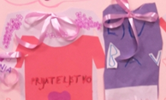
PRIJATELJSTVO
Prijateljstvo je nešto posebno , nešto što svi mi imamo.
Svi imamo onu ili onog prijatelja koji nam je najdraži,
koji te razumije i koji te.
Tvoj prijatelj te podržava u teškim vremenima,
i ti njega najviše voliš.
Prijateljstvo je zabavno, ludo, super
i najdragocjenija stvar u mom
Životu.
Moja najbolja prijateljica je Meri,
i to je najbolja stvar koja mi se
dogodila u životu.
Prijateljstvo je nešto posebno !
Tina Dodici, 4.a
Zlostavljanje
Zlostavljanja je gadno
nemoj da se itko osjeća jadno.
Budi dobar, budi zdrav,
budi vrijedan kao mrav.
Ne budi zločest, ne budi loš
ali nemoj biti ni za smeće koš.
Nemoj nikoga zlostavljati
i time se zabavljati.
Kad te netko zlostavlja
put kroz život je kao plivanje na suhom,
kao penjanje po grančicama,
kao stajanje u živom pjesku.
Zato budi prijatelj pravi
i zlostavljanje zaboravi.
Pablo Marinković, 4. a
PRIJATELJSTVO JE
NAJVAŽNIJA STVAR
NA PLANETI
Prijateljstvo je super!
Svi imamo prijatelje.
Postoje prijatelji
koji su ti prijatelji samo zbog novca,
a kada nemaš više novaca
oni nestanu.
Ima prijatelja koji ti pomažu,
koji su uvijek uz tebe.
Čuvaj ih, jer su vrijedni zlata!
Prepoznaj pravog prijatelja,
budi spreman na sve.
Budi i ti dobar prijatelj.
Prijateljstvo je uvijek u tebi
i u tebi će uvijek ostati!
Ivan Šumanovac, 4.a

Slide 19
Nekoliko stihova... Proljeće
Proljeće
Livade su šarene,
Pčelice su malene.
Pčelice dolijeću,
Vesele se proljeću.
Cvjetići rastu,
Vesele se što će vidjeti lastu.
Medo budi se iz zimskog sna,
Uskršnji zeko,
donosi nam puno poklona.
Eh, to je proljeće!
Brzo doći će!
Nika Valečić
Meri Markov
Ljubav i priroda
Priroda je zdrava zbog zraka,
drveća i pčela.
Ljubav i priroda za mene je ista.
Šumarstvo je dobro
za namještaj,
ali nije za prirodu.
Prijateljstvo je sreća.
Obitelj je ljubav,
a matematika je za brojeve.
More za plivanje i pecanje.
Marko Šimunović
Dolazi proljeće
Divno je to proljeće!
Ono nam uvijek dolijeće.
Lijepo nam cvate cvijeće,
A i laste nam dolaze u proljeće.
Zima duga nestala je,
A proljetno sunce toplinu daje
Kao kad majka zagrljaj daje.
Pčelice vrijedne cvijeću se raduju.
Radost i sreća kod njih nikad veća.
Oblak mali s neba se smije,
Ljubičica lijepa u grmlju se krije.
Eh, to proljeće puno je sreće
Čak i jaglac svoj sjaj ne krije,
A proljeće sreću svima otkrije!
Nika Valečić
P R O LJ E Ć E
Dolazi proljeće, odlazi zima.
Nebo se plavi i sunca ima.
Kiša kad pada nastaje duga.
Dolazi sreća, odlazi tuga.
Sve zeleno, mirisno i cvjetno.
Svako dijete više je sretno.
Budi se priroda u vrtu su ljudi
i u nama ljubav se budi.
Selmir Badnjević

Slide 20
Sudjelovanje na Županijskom stručnom skupu Predavanje online - Primjer dobre prakse Projekt: Vrajže Istrijanke (Učenici: Gregor i Petra Ambrošić, Tia Marković, Ema Hrbat Paić Mentorice: Jelena Paić i Aurika Matković)

Slide 21
Nekoliko stihova... Marija i Lina (77. obljetnica pogibje Marije Medica i Line Zakinja)
Marija i Lina
Bile su dvije ruže mojeg rodnog kraja.
Sanjale su san o slobodi i
lijepoj budućnosti.
Bile su hrabre, mlade, srčane i snažne.
Jednog dana te mlade ruže uvenule su
pod neprijateljskom rukom.
Njima u spomen škola se zove
gdje se mladi snovi kroje.
U njoj druge djevojke mlade
mogu danas sanjati
snove svoje.
Tina Dodici (2. nagrada)
Marija i Lina
Moja škola krasno ime nosi
Osnovna škola Marije i Line.
Marija i Lina,
prijateljice dvije
Srce njihovo hrabro
za slobodu bije.
Marije i Lina,
partizanke male
Za borbu život ne žale.
Cijela Istra zna
Da su one hrabra srca dva.
Marija i Lina,
partizanke male,
Za slobodu život su dale.
Osnovna škola Marije i Line
mojoj je školi ime,
i ja ponosim se time!
Nika Valečić (3. nagrada)

Slide 22
22. 4. 2021. - Projektni dan

Slide 23
POKLONI ZA MAJČIN DAN!

Slide 24
23. 4. 2021. – Obilježen Dan hrvatske knjige i Noć knjige u organizaciji Školske knjižnice

Slide 25
12. 5. 2021. - Muzejska radionica pod vodstvom muzejske pedagoginje, gospođe, Barbare Crnobori

Slide 27
18. 5. 2021. Naša, Nika Valečić, u Puli, na snimanju čitanja slikovnice Heidi. Snimano u Udruzi slijepih Istarske županije.

Slide 28
19. 5. 2021. Online kazališna predstava BOTANIČARI Teatra to go iz Osijeka. Nakon predstave zasluženi veliki pljesak!

Slide 29
Likovni natječaj na temu: Portret Marije i Line Ivan Šumanovac – 2. mjesto (školsko natjecanje)

Slide 30
IZZI KVIZI
Bili smo među najboljih 10 – četvrti razredi i tako išli u završnicu.

Slide 31
IZZI KVIZI - ZAVRŠNICA
Meri Markov
Ivan Šumanovac
Pablo Marinković

Slide 32
Natjecanje: Matematička liga – Ljetno kolo

Slide 33
Snimanje za radio-emisiju: Zavičajna nastava
Predstavnici učenika
4. a i 4. b razreda, učiteljice
Sanja Ošaben, Anita Pijak i Aurika Matković
te učitelj Vjekoslav Crnobori.

Slide 34
Sudjelovanje u tradicionalnom likovnom natječaju, na nivou grada: Stopama svetog Pelegrina s temom: „GALEB I JA”
Tia Marković
Dea Nađ

Slide 35
Školsko natjecanje iz matematike Pablo Marinković osvojio 1. mjesto i tako sudjelovao na županijskom natjecanju

Slide 36
7. 6. 2021. - HUMANITARNA POMOĆ DJECA BUJŠTINE ZA DJECU GLINE

Slide 37
18. 6. 2021. – Izlet u Katoro, s učenicima 4. c razreda, koji nam je omogućio Dom za starije i nemoćne Atilio Gamboc Umag

Slide 38
22. 6. 2021. – Nastup NikeValečić i Tine Dodici povodom obilježavanja Dana antifašističke borbe naroda Hrvatske - Plovanija
(Tina, Nika, Vita)

Slide 39
28. 6. 2021. – Izlet u Zagreb – S Nikom Valečić škola je sudjelovala u projektu „Glas za prijatelja” u organizaciji Udruge slijepih Istarske županije.
Tiflološki muzej
Slikovnica „Ježeva kućica”

Slide 40
Izradile: Tia Marković i Nika Valečić
Svaki balon jedan učenik!

Slide 41
Za kraj...
I još nekoliko riječi …
Za kraj
I još nekoliko riječi, za kraj!
Ove četiri godine bile su pravi raj.
Bilo je tu nevolja, plača i stresa.
Ali sve je to dio škole.
Naša učiteljica dizala nas je sve više i više do samoga cilja.
Ali našla sam i mnogo novih prijatelja!
Zadnji je dan škole.
Našu učiteljicu svi u razredu jako vole.
Veselim se ljetu.
I već pomalo odlazim novom svijetu.
Ali imam sjetu.
Ne želim se rastati od učiteljice!
Tia Marković
Još nekoliko riječi ...
Za kraj
Još jedan dan.
Još pet školskih sati
I kraj!
Bilo je lijepo,
Tužno, sretno pa čak i nervozno!
Tužno kada smo rano ustajali.
Sretno kada smo pod satom išli van.
Nervozno pred ispit.
Lijepo sve ove četiri godine
s ovom učiteljicom i ovim razredom!
Veselim se petom razredu,
Ali nije mi nimalo drago što se rastajemo!
Gregor Ambrošić

Slide 42
BALTAZARI SPREMNI ZA DALJNJU PLOVIDBU !
SRETNO I MIRNO MORE !

